Slide 1
Járműcsarnokok technológiai méretezése
Közúti és Vasúti járművek tanszék

Slide 2
A csarnokok technológiai méretét és az álláshelyek számát meghatározó tényezők
1, Sorozat:
S(S₁ ,S₂ ,S₃ …,S_{n} ) => sorozat =járműtípus
A sajátméreténél fogva befolyásolja a javítócsarnok méretét, és az álláshelyek számát.
A típushoz tartozó karbantartás és javítás technológia

Slide 3
Karbantartás és javítás technológia
Ellenőrzés: E₁ , szintű beavatkozás napi ellenőrzés
E₂ , szintű beavatkozás heti ellenőrzés
E_{3 ,} szintű beavatkozás havi ellenőrzés
Vizsgálat: V₁ , szintű beavatkozás V₂ , szintű beavatkozás V₃ , szintű beavatkozás
Javítás: J₁
J_{2/1}
J_{2/2}
A beavatkozási lánc merevciklusú.
A mélyebb beavatkozások tartalmazzák az előbbi beavatkozások technológiáit.:
Pl. a V₃ tartalmazza a V₂–t és a V₃-t

Slide 4
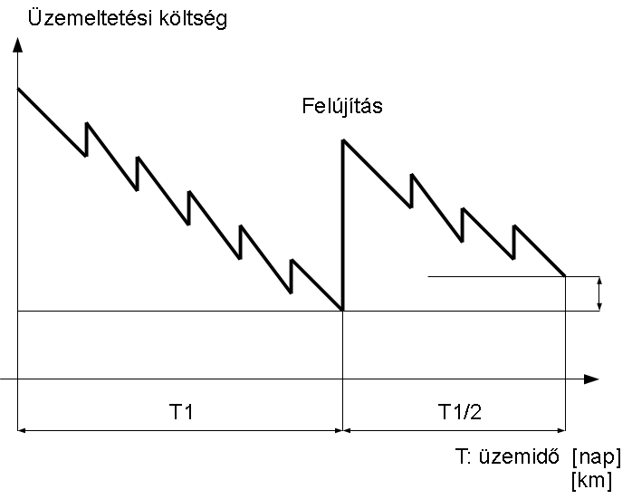
Költség idő diagram

Slide 5
2, Javítási szint k( k₁, k₂…, k_{n})
Autóbusz: (Volán) Vasúti jármű:
k₁- napi vizsgálat, - revízió,
k₂- heti vizsgálat, - A szintű beavatkozás,
k₃- I. számú műszaki szemle, - B szintű beavatkozás,
k₄- II. számú műszaki szemle, - C szintű beavatkozás,
k₅- kiemelt műszaki szemle,
k₆- felújítás,
Egyedi vagy szalagszerű (javítás, felújítás)

Slide 6
BKV járműállomány:
Kb. 1450 db autóbusz,
Kb. 400 db metró,
69 db kis földalatti,
Kb. 370 db HÉV,
Kb. 700 db villamos,
Kb. 200 db Trolibusz,

Slide 7

3, Periódus idő
k- adik szintű hónapban kifejezett periódusidő
/javítási szint gyakorisága/.
I_{phk1} pl. E1 => IphE1
I_{phk2} E2 => IphE2
. E3 => IphE3
.
.
I_{phkn}
A két egymást követő azonos szintű beavatkozás közötti időtartam a periódusidő.
A periódusidő növekedése csökkenti az álláshelyek számát, mert kevesebbet jön be a jármű.
Használati tartalék.

Slide 8
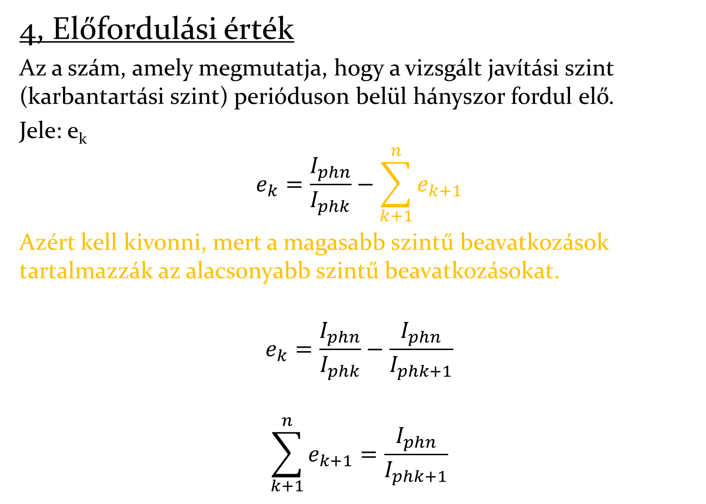
4, Előfordulási érték
Az a szám, amely megmutatja, hogy a vizsgált javítási szint (karbantartási szint) perióduson belül hányszor fordul elő.
Jele: e_{k}
$$e_{k}=\frac{I_{phn}}{I_{phk}}−\sum_{k+1}^{n}{e_{k+1}}$$
Azért kell kivonni, mert a magasabb szintű beavatkozások tartalmazzák az alacsonyabb szintű beavatkozásokat.
$$e_{k}=\frac{I_{phn}}{I_{phk}}−\frac{I_{phn}}{I_{phk+1}}$$
$$\sum_{k+1}^{n}{e_{k+1}=\frac{I_{phn}}{I_{phk+1}}}$$

Slide 9
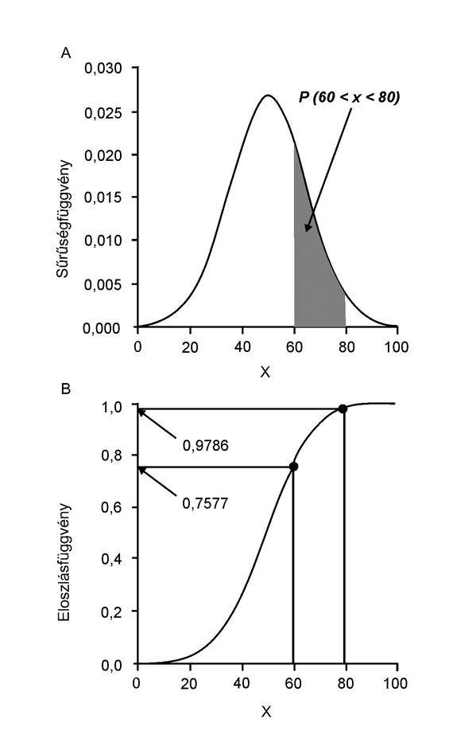
5, Átfutási idő
I_{ák} átfutási idő /időegységben mérve/
Tervezhető normaidő
E₁ => I_{ákE1}
J_{2/2} => I_{ákJ2/2}
Elméleti átfutási idő meghatározás:
eloszlás és sűrűség függvény alapján
Gyakorlati átfutási idő meghatározás:
Gant diagram alapján

Slide 10
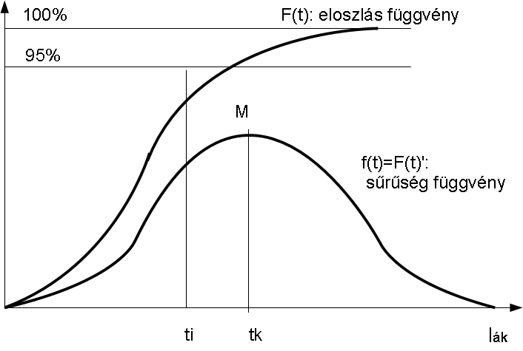
Átfutási idő

Slide 11
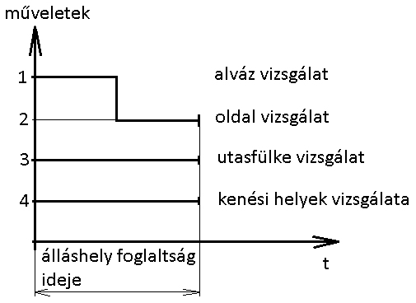
Gyakorlati átfutási idő meghatározás
Az adott beavatkozás műveleteit (a párhuzamosítási lehetőségek figyelembe vételével) és az időt ábrázolva határozzák meg az álláshely foglaltság idejét
Gant diagram
létszám,
műveleti idők,
párhuzamosítás

Slide 12
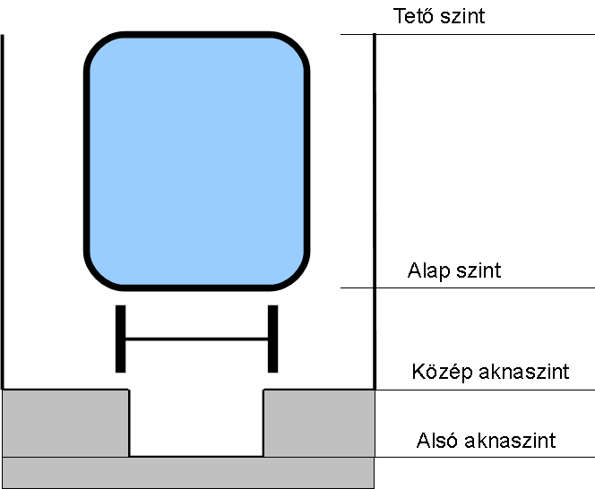
6. Többszintes álláshelyek alkalmazása:
A műveletek messzemenő párhuzamosításával az I_{ák} csökkentése céljából.

Slide 13
7. Technológiai, gépészeti berendezések
daruk,
sűlyesztők,
járműemelők,
egyébb műhelyi berendezések.
Aö = A_TMK
A_TMK: az álláshelyek számát meghatározzák
Jellemzően túlméretezik, ami nagyobb rezsiköltséget eredményez, viszont marad tartalék a csarnokban.
Herczeg Károly, Karbantartási létesítmények méretezése.

Slide 14
Technológiai, gépészeti berendezések
Aö = A_TMK +Aj
A váratlan meghibásodás (futó javítás)álláshelyeinek száma.
Ezek száma kb. 0.05 * A_TMK, tehát a TMK álláshelyek 5%-a.
Aö = A_TMK + Aj + Ak
Ak: a különleges tevékenységekhez tartozó álláshelyek.
    pl. fődarab kiemelő álláshely,
    a járműszekrény megemelésére szolgáló álláshelyek,

Slide 15
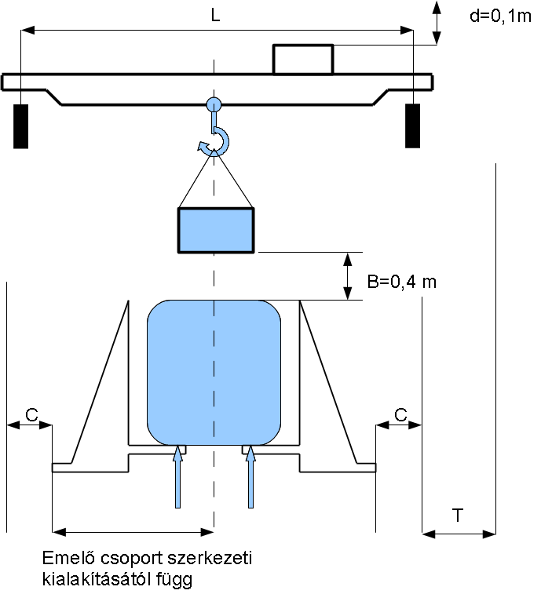
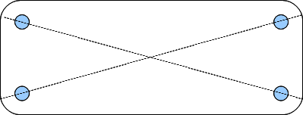
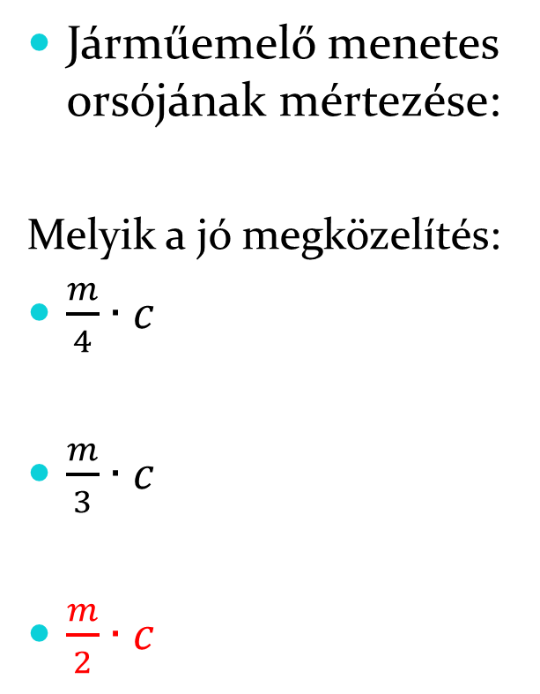
Technológiai, gépészeti berendezések
Járműemelő menetes orsójának mértezése:
Melyik a jó megközelítés:
$\frac{m}{4}∙c$
$\frac{m}{3}∙c$
$\frac{m}{2}∙c$

Slide 16
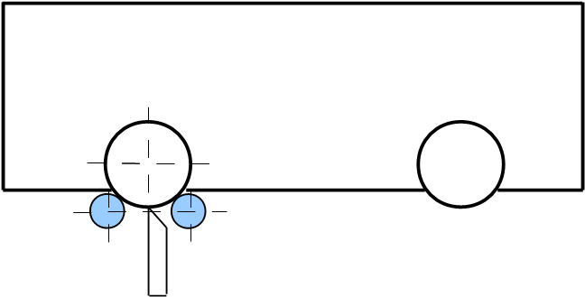

Padlószint alatti eszterga
Az álláshely hosszát meghatározza a jármű hossza.
Jármű kereke
Forgató görgő
Eszterga kés
Csapágy
Az M pont körül forog a kerék = eszterga pad tengelye

Slide 17
8. Műszakszám:
Jele: w
A csarnok alapterülete: x
1 műszak esetén: x
2 műszak esetén: x/2 is elegendő,
3 műszak esetén: x/3 is elegendő,

Slide 18
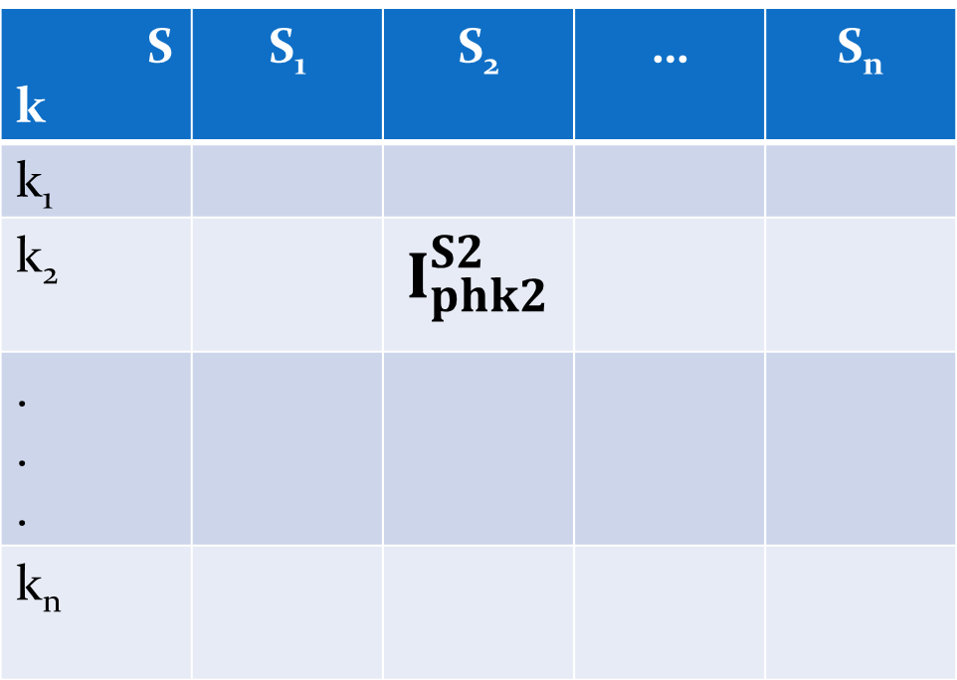
1, I_{phk} meghatározása (perc, óra, nap, hónap)
TMK rendszerű karbantartás esetén a ciklusrend alapján határozzuk meg.
Diagnosztika alapú karbantartás esetén bázisév alapján.
S k | S₁ | S₂ | … | S_{n}
k₁
k₂
. . .
k_{n}
Elméletileg az a jó,
ha a az I_{phk} értéke
minél nagyobb,
mert a jármű annál
ritkábban jön be

Slide 19
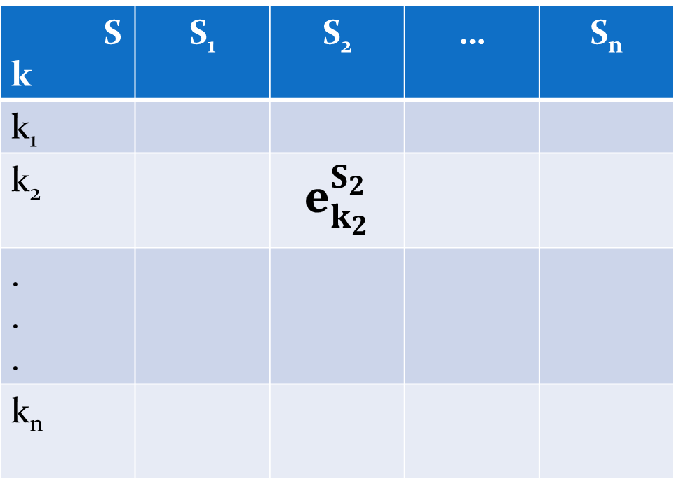
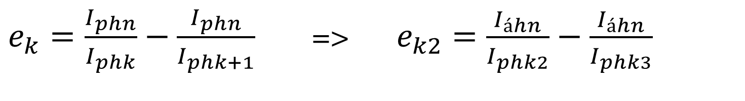
2, e_{k} meghatározása
$e_{k}=\frac{I_{phn}}{I_{phk}}−\frac{I_{phn}}{I_{phk+1}}$ => $e_{k2}=\frac{I_{áhn}}{I_{phk2}}−\frac{I_{áhn}}{I_{phk3}}$
S k | S₁ | S₂ | … | S_{n}
k₁
k₂
. . .
k_{n}

Slide 20
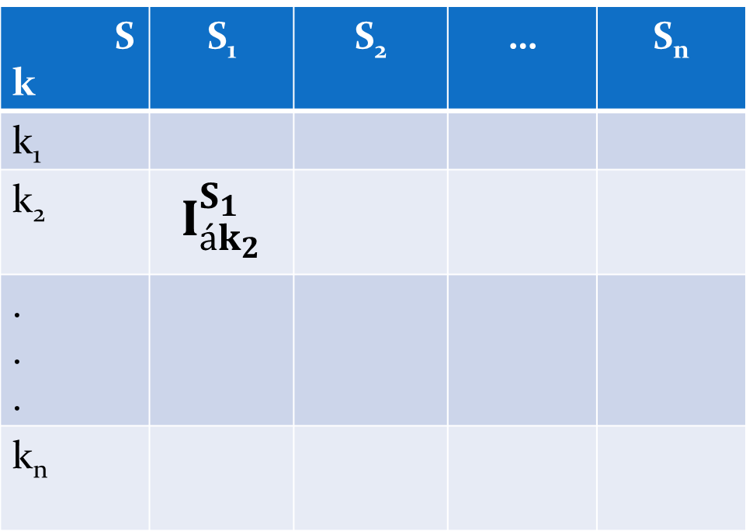
2, I_{ák} álláshely foglaltsági idő meghatározása
Átlagos átfutási idő meghatározása:
Meghatározható a munkalapról (hosszú, körülményes),
A művezető sok esetben tudja,
S k | S₁ | S₂ | … | S_{n}
k₁
k₂
. . .
k_{n}

Slide 21
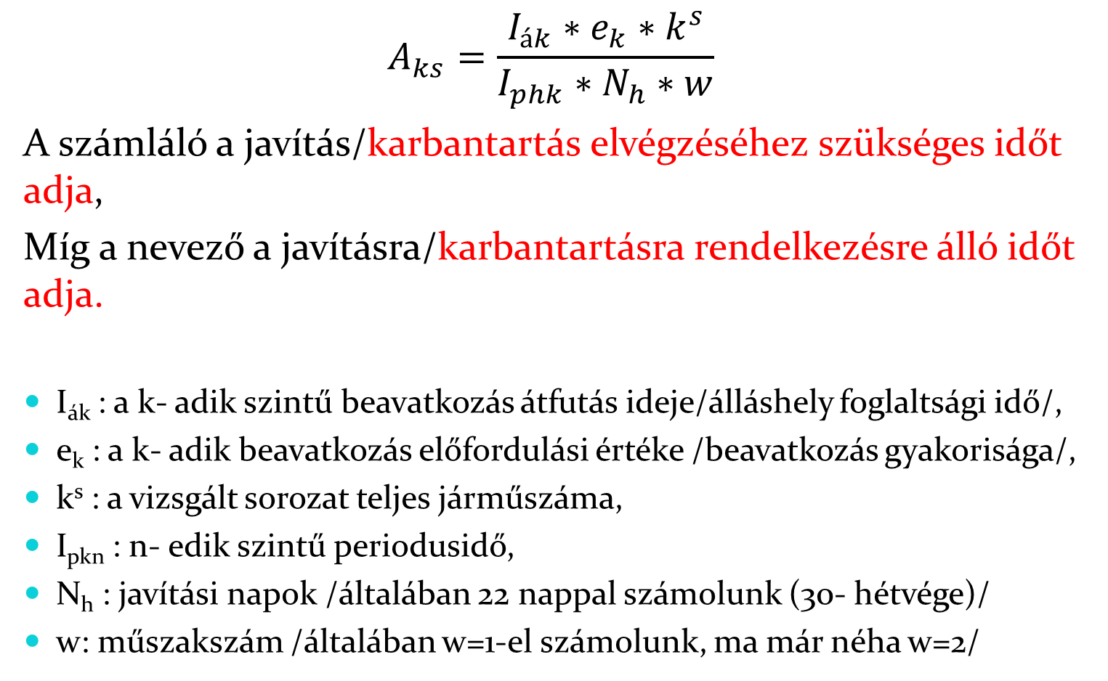
A_{ks}: Rész álláshely meghatározás
$$A_{ks}=\frac{I_{ák}∗e_{k}∗k^{s}}{I_{phk}∗N_{h}∗w}$$
A számláló a javítás/karbantartás elvégzéséhez szükséges időt adja,
Míg a nevező a javításra/karbantartásra rendelkezésre álló időt adja.
I_{ák} : a k- adik szintű beavatkozás átfutás ideje/álláshely foglaltsági idő/,
e_{k} : a k- adik beavatkozás előfordulási értéke /beavatkozás gyakorisága/,
k^{s} : a vizsgált sorozat teljes járműszáma,
I_{pkn} : n- edik szintű periodusidő,
N_{h} : javítási napok /általában 22 nappal számolunk (30- hétvége)/
w: műszakszám /általában w=1-el számolunk, ma már néha w=2/

Slide 22

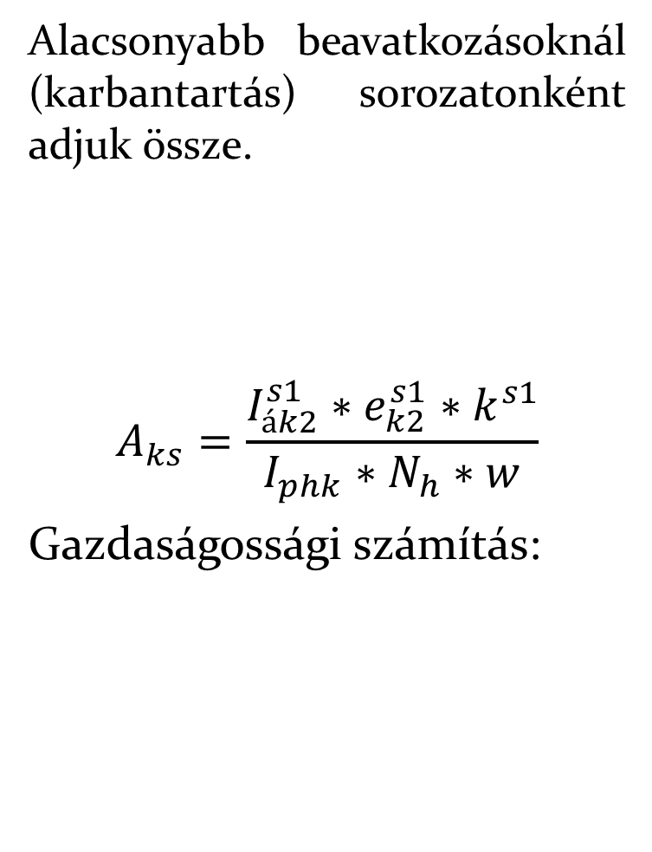
3, A_{ks} rész álláshely meghatározása
Alacsonyabb beavatkozásoknál (karbantartás) sorozatonként adjuk össze.
$$A_{ks}=\frac{I_{ák2}^{s1}∗e_{k2}^{s1}∗k^{s1}}{I_{phk}∗N_{h}∗w}$$
Gazdaságossági számítás:
Mélyebb beavatkozásoknál javítási szintenként adjuk össze.
S k | S₁ | S₂ | … | S_{n} | ∑
k₁ |  |  |  |  | 4,23
k₂ |  |  |  | 0,83
. . . |  |  | 1,25
k_{n} |  |  | 2,37
∑

Slide 23
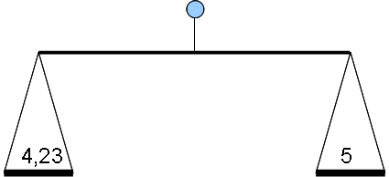
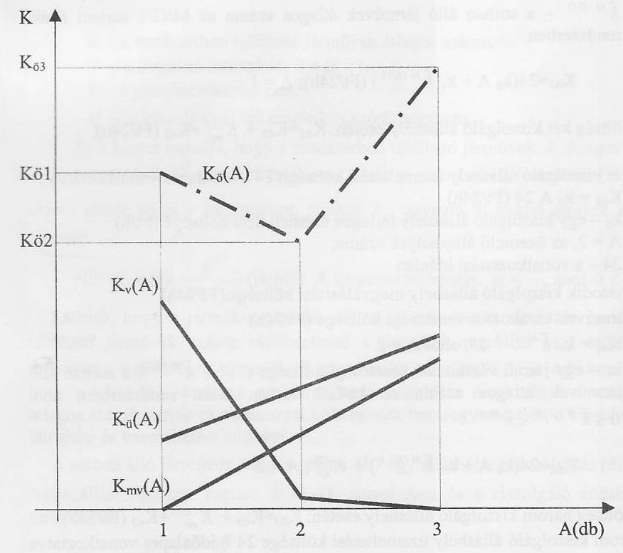
Gazdaságossági számítás:
Sorbaállás költsége,
Általában 0,2-től felfelé kell kerekíteni,
Álláshely beruházási költsége,

